Slide 1
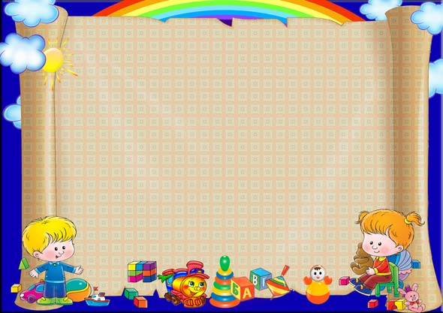
Краткосрочный проект в младшей группе «Игрушки».
Воспитатель: Волкова Екатерина Павловна.
Тип проекта: исследовательско – творческий
Вид проекта: краткосрочный
Участники проекта: дети младшей группы, педагоги, родители воспитанников.

Slide 2


Slide 5
Этапы реализации проекта:
I. Подготовительный этап:
1. Определение темы, целей и задач, содержание проекта, прогнозирование результата.
2. Обсуждение с родителями проекта, выяснение возможностей, средств, необходимых для реализации проекта, определение содержания деятельности всех участников проекта
3. Подбор игрушек.
II. Основной этап реализации проекта:
1. Чтение.
2. Экспериментальная.
3. Сравнение по величине, цвету.
4. Лепка.
5. Рисование.
6. Просмотр.
7. Игра.
Содержание деятельности родителей:
1. Помощь родителям при подборе игрушек.
2. Написание сочинений на тему “Любимая игрушка моего ребёнка”.
3. Фотовыставка «Я играю».
4. Создание благоприятных условий для развития личности ребенка, учитывая опыт детей, приобретенный в детском саду.
III. Заключительный этап.
• Фотоколлаж
• Выставка детских рисунков
• Демонстрация книжки - игрушек по стихам А. Барто и альбома сочинений родителей

Slide 6
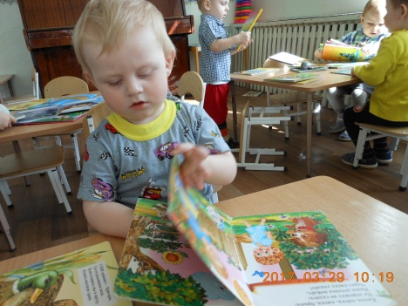
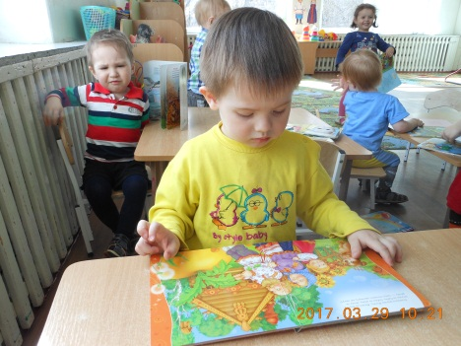

Slide 7
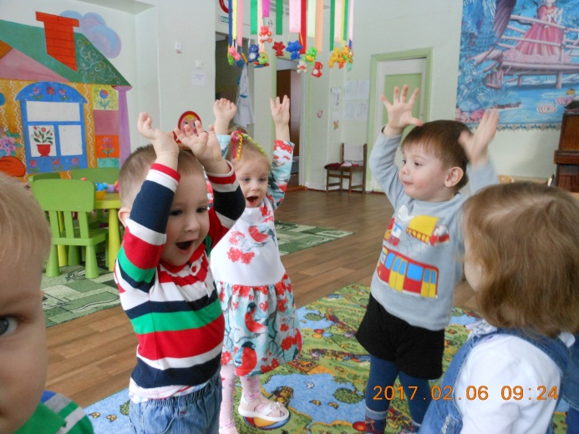
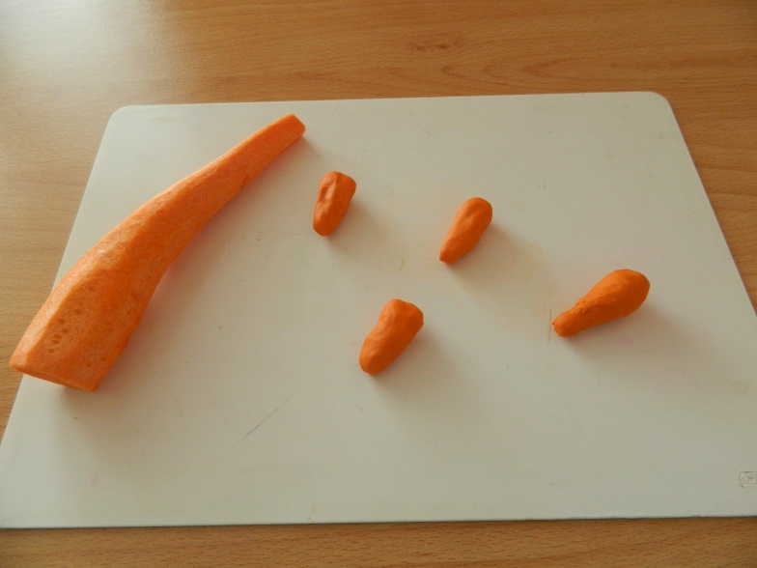
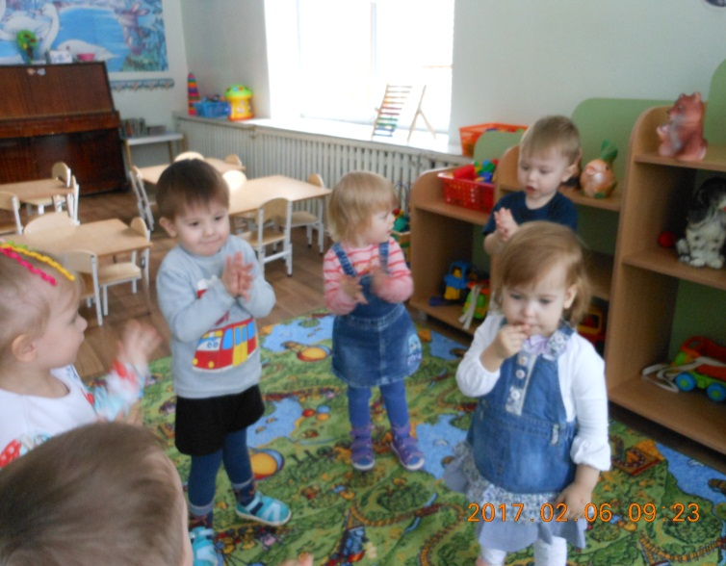
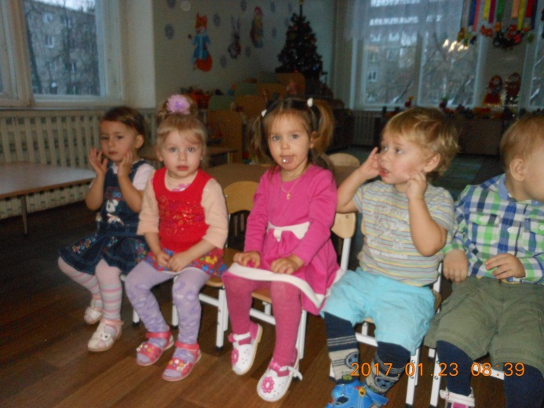

Slide 8
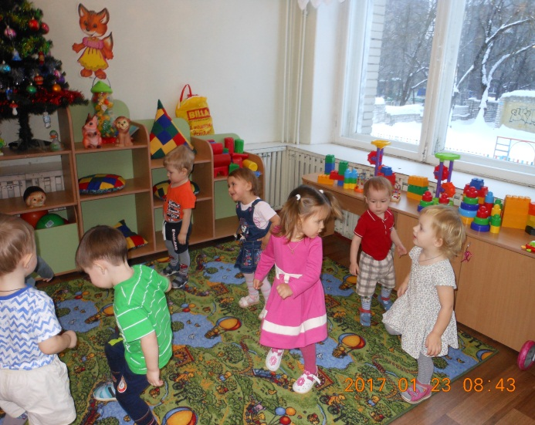
П/и «Найди свой самолет».
Цель: учить ребят запускать и находить самолет своего цвета, ориентироваться в пространстве, учить играть дружно.
М. О. разноцветные самолеты.
Ход игры. У ребенка в руке самолет определенной расцветки. По сигналу дети запускают ввысь самолеты, а потом их находят.
П/и «Мишка косолапый»
Цель: приучать детей слушать текст и выполнять движения в соответствии с содержанием, развитие мелкой моторики пальцев рук, закрепляем знания о частях тела.
М. О. корзинки, шишки, игрушка мишка.
Ход игры. Воспитатель дает корзинки детям, а шишки разложить на полу. «Будем, как мишки, гулять. Мишка по лесу идет… Шишки собирает… ».
Выразительно рассказываю стихотворение играя с мишкой:
Мишка косолапый по лесу идет,
Шишки собирает, в корзиночку кладет.
Вдруг упала шишка прямо мишке в лоб.
Мишка рассердился, и ногою – топ!
(А можно изменить последние строчки)
Больше я не буду шишки собирать!
Лучше я с (Машенькой) буду танцевать!
Больше я не буду шишки собирать!
Лучше я в кроватке (берлоге) буду крепко спать!

Slide 9
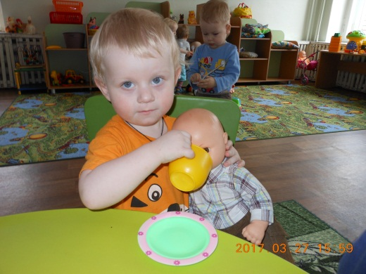
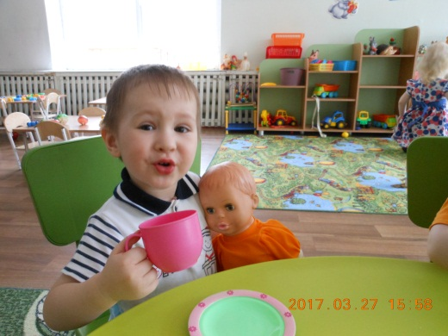
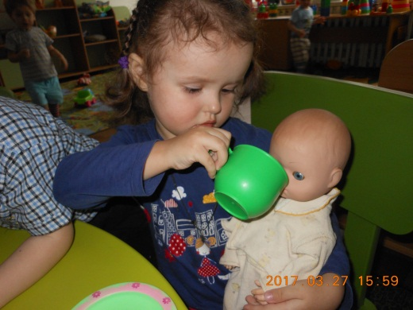
Сюжетно-ролевая игра «Угостим кукол чаем».
Цель: закреплять знания детей о назначении посуды, учить выполнять предметно-игровые действия (расставлять чашки, блюдца, раскладывать ложки).
М. О. : куклы, детская мебель и посуда (чашки, блюдца, ложки, чайник).
Ход игры: "К нам в гости пришли куклы, их надо посадить за стол, угостить чаем. Давайте расставим чашки и блюдца. Теперь разложим ложки к чашкам. Налей Сережа чай в чашки. Напои чаем наших гостей". Если ребенок испытывает затруднения, показать, как надо действовать. В конце игры воспитатель подытоживает: "Чай мы наливали в чашки, куклы пили чай", проговаривание потешки:
Чайник на столе поставим,
Блюдца, чашки мы расставим,
Будем мы гостей встречать,
Кукол чаем угощать!

Slide 10
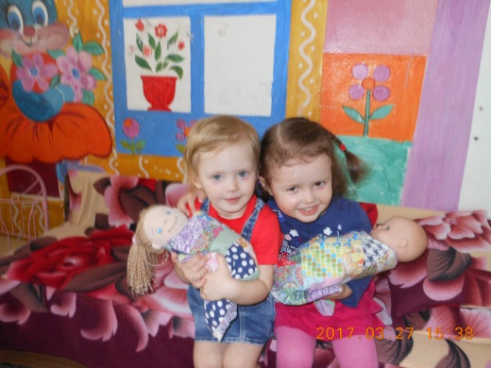

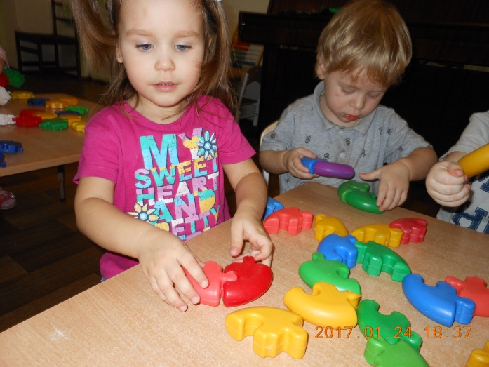
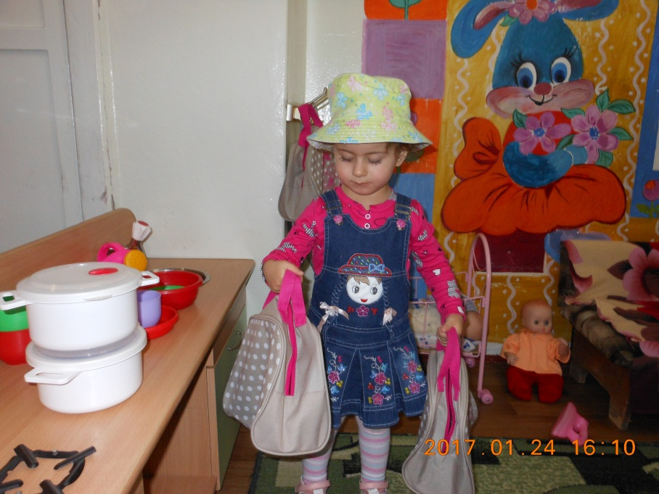

Slide 11
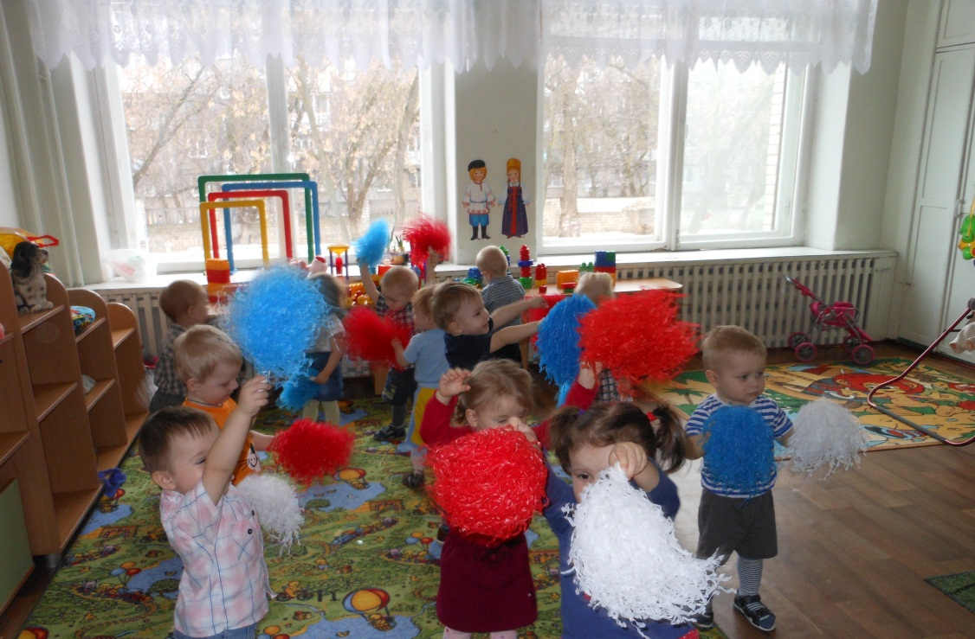
Спасибо за внимание!

